Slide 1
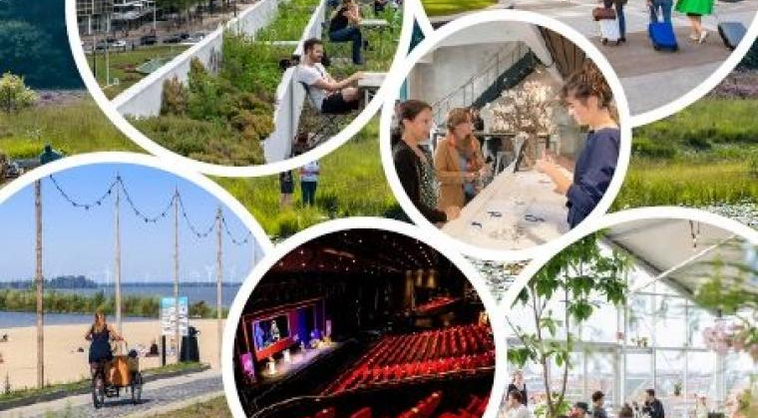
Inrichting van een gebied
LJ1-P4 - les 4 Belevenis, interactive experience model & belevenisbouwstenen

Slide 2
Wil je iets delen? positief… minder positief…
Iets waar ik/wij rekening mee moeten houden.

Slide 3
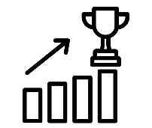
Les 4 – Belevenis, interactive experience model & belevenisbouwstenen
Begrippen
Beleving
Imagineering
Belevenisbouwstenen
Interactive experience model
Specialisatie Vrijetijd
IBS Toetsing
Kennistoets
Verantwoording
Presentatie
Week 1 | Week 2 | Week 3 | Week 4 | Week 5 | Week 6 | Week 7 | Week 8 | Week 9 | Week 10

Slide 4
Leerdoelen - les 4 – beleving en belevenis
Aan het einde van de les:
Weet je weer waar we het twee weken geleden over hebben gehad.
Weet je wat imagineering en beleving is en kan je dit uitleggen aan de hand van een voorbeeld.
Weet je hoe een beleving kan worden gecreëerd.
Je kunt uitleggen wat er wordt bedoeld met beleving in relatie tot de vrijetijdssector
Je kunt uitleggen hoe een beleving tot stand komt aan de hand van het interactive experience model
Je kunt belevingen in de VT-sector analyseren op basis van de belevenisbouwstenen
Je kunt suggesties doen voor verbetering van de beleving op basis van de belevenisbouwstenen

Slide 5
Twee weken geleden…
Citymarketing
Het centrum van veel Europese steden lijken op elkaar. Ze hebben dezelfde structuur en grotendeels dezelfde winkel(ketens).
Sommige steden hebben “iets unieks” waardoor ze zich onderscheiden.
Geografische onderscheidend en Leisure onderscheidend
Door middel van citymarketing kan je je als stad (extra) onderscheiden van andere steden.
Doordat je je onderscheid van andere steden ben je als stad interessanter voor toeristen en wordt de leefbaarheid voor de locatie bewoners vergroot.
Daardoor wordt je stad aantrekkelijker om in te wonen en gaat een stad er economisch op vooruit.

Slide 6
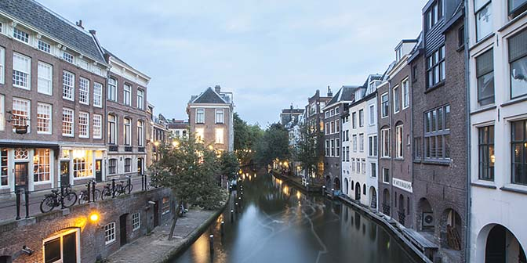
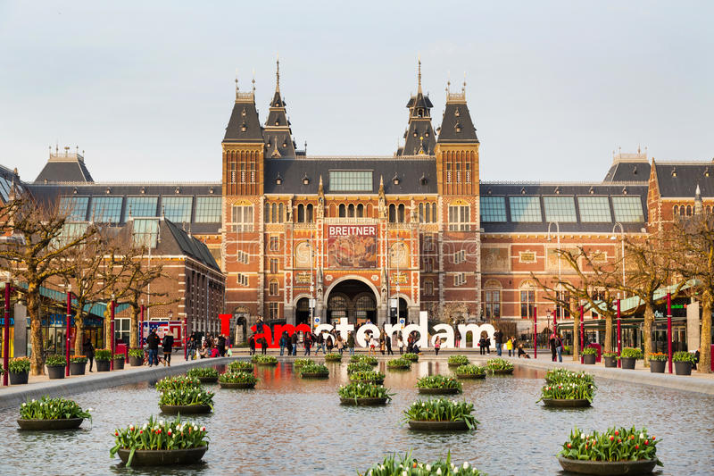
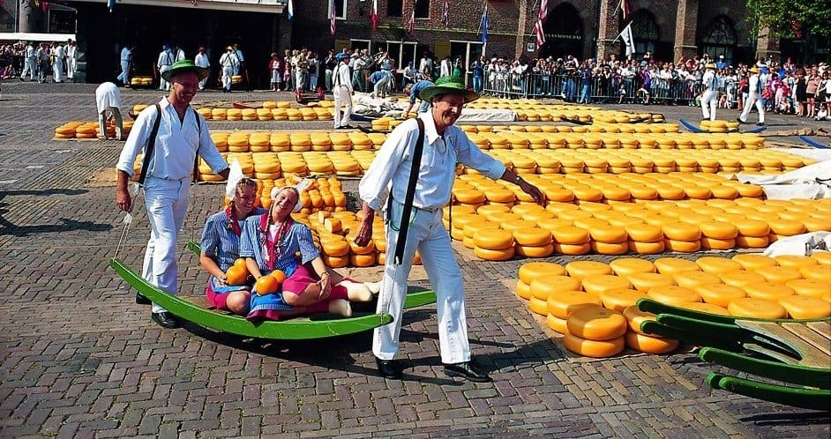
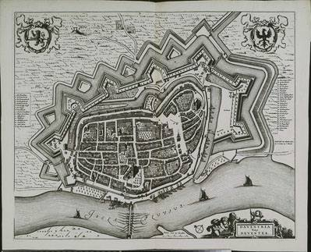
Geografische onderscheidend als stad
Alkmaar: kaasmarkt
Utrecht: de oude gracht en de Dom
Amsterdam: museumplein
Groningen: hanzestad

Slide 7
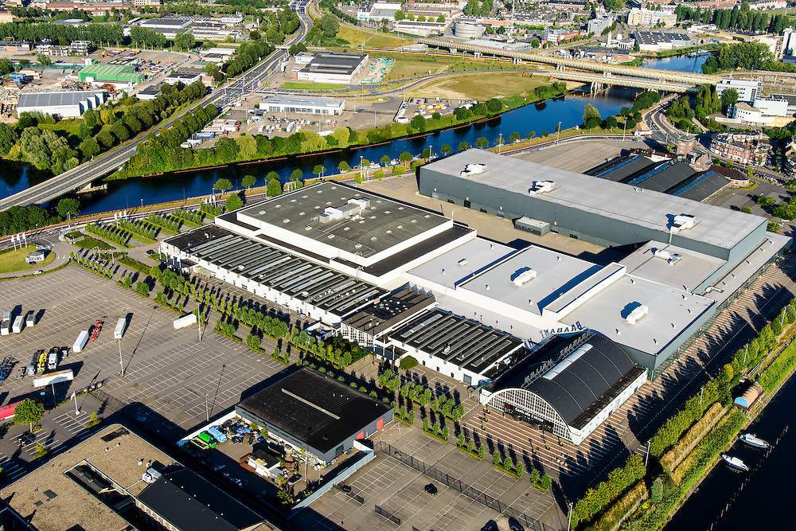
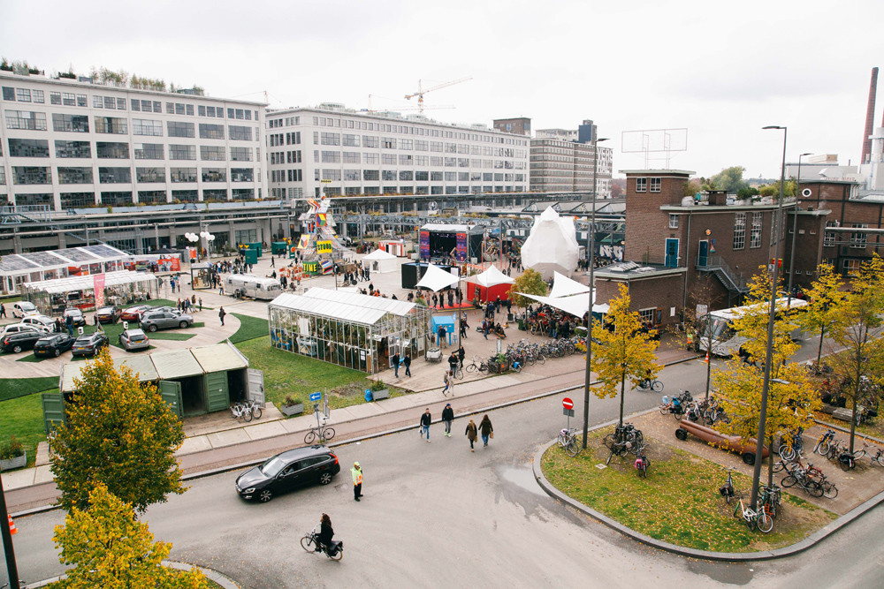
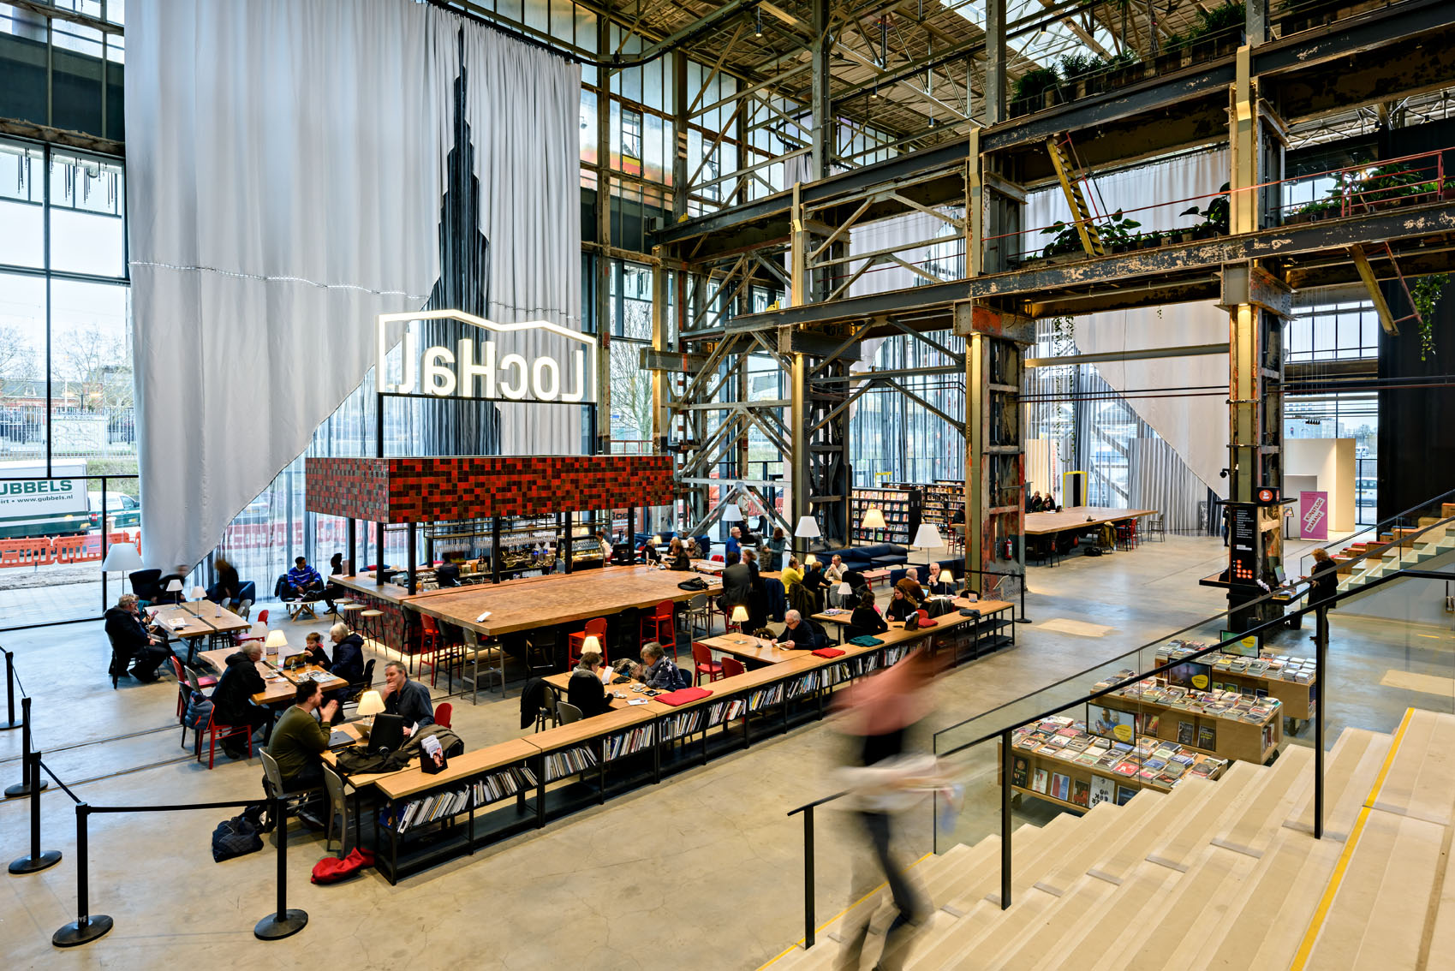
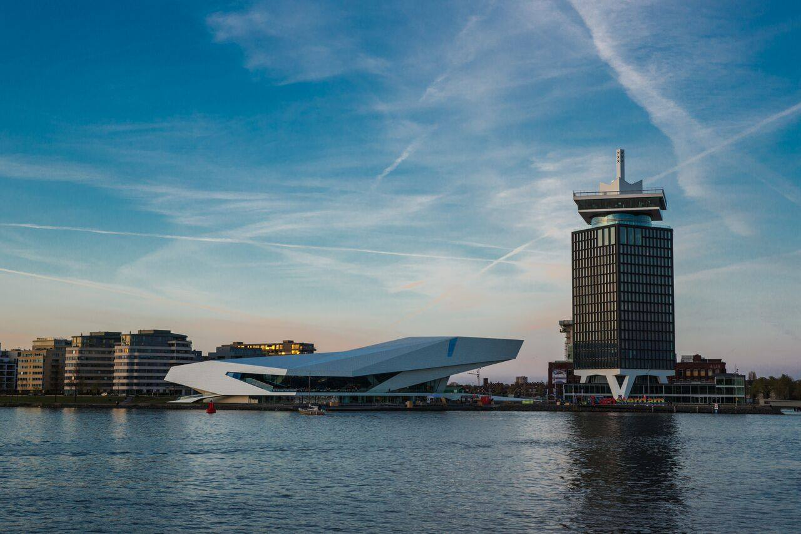
Leisure onderscheidend als stad
Amsterdam: Ziggo Dome, Amsterdam Arena, Rijksmuseum, ‘t IJ
Eindhoven: Strijp S
Tilburg: Lochal
Den Bosch: Brabanthallen

Slide 8
Wat is volgens jou beleving?
Definitie
Een beleving is een unieke gebeurtenis waarbij de consument op een dusdanige manier (actief) betrokken is dat hij een blijvende indruk opdoet. De gebeurtenis is memorabel en zeer persoonlijk.
Memorabel = iets waarvan het de moeite waard is om het te herinneren

Slide 9
Wat zijn manieren om beleving te creeren?
Het prikkelen van zintuigen.
Het vertellen van een verhaal (storytelling).
Aansluiten op de belevingswereld van de doelgroep.
Mensen emotioneel raken.
Verassend zijn.
Mensen uit hun comfortzone halen en uitdagen.
Herkenbare thema’s gebruiken.

Slide 10
Interactive experience model
Invloed (creativiteit)

Slide 11
Beleving creëren
Persoonlijke context: heb je geen invloed op bij het creeren van een beleving
Dit zijn eerdere ervaringen die je als persoon hebt.
Dit kan zijn bij dezelfde beleving of een hele andere beleving.
Het kan ook jou aanname, vooroordeel zijn waarop je een mening vormt.
Sociale context: heb je weinig tot geen invloed op
Met wie deel je de beleving
Met wie ga je ergens naar toe
Dit kan je bij het creeren proberen te beïnvloeden door enkele belevenis bouwstenen
Fysieke context: heb je veel invloed op.
Je kan alles zelf bepalen.
Door middel van de belevenis bouwstenen.

Slide 12
Belevenisbouwstenen

Slide 13
Belevenisbouwstenen
Communicatie: website, app, social media, poster, mond op mond
Fysieke omgeving: entree, aankleding,
Netwerk: samenwerkingen
Personeel: kleding, taal, acteur, oprecht,
Product en verpakking: past bij thema, branding van het merk/organisatie
Identiteit: waar je voor staat, normen en waarden, thema
Dit alles is niets zonder een CONCEPT.

Slide 14
Concept =
Een ontwerp
Meer dan een idee
Het is een uitwerkt idee.
Het is een kapstok.
Is tijdloos.
Weet jarenlang te boeien.

Slide 15
Notes:
TikTok biedt een ander voorstel dan andere sociale netwerken , omdat het is gebaseerd op de publicatie van korte video's die vaak duren tussen de 15 en 60 seconden . Die worden begeleid door choreografie voor de camera of leuke uitdagingen begeleid door goede muziek die veel plezier veroorzaken.

Slide 18
Pitchopdracht
Maak tweetallen.
Pak een papiertje uit de doos.
Zoek informatie op over het organisatie dat op het papiertje staat.
Omschrijf hoe deze organisatie de 6 belevenisbouwstenen toepast.
Geef op basis van 1 belevenisbouwsteen een verbetering voor de beleving van dit VT-bedrijf / VT-evenement.
Presenteer jullie bevindingen aan de klas.

